Slide 1

Implementierungspräsentation

Slide 2
Inhalt der Präsentation
Programmvorstellung
Abweichungen vom Pflichtenheft
Unerwartete Probleme
Änderungen am Entwurf
Zeitplanung
Statistiken

Slide 3
BEAST – Ein Überblick
Zielsetzung
Programmvorstellung

Slide 4
Abweichungen vom Pflichtenheft
Sollkriterien:
Weighted Approval
Wunschkriterium
Mac

Slide 5
Unerwartete Probleme bei der Implementierung
Unterschiedliche Versionen von CBMC (Rückgabe und Aufruf unterschiedlich)
Aufwand unterschätzt (allgemein sowie CodeArea)
Betriebssystemabhängigkeiten
Installer/Jar-Erstellung

Slide 6
Änderungen am Entwurf
Package HighLevel
FileChooser, SaverLoader & NameInterface
Package CodeArea
Packages CelectionDescriptionEditor & BooleanExpEditor
(eventuell PropertyList)
Package ParameterEditor

Slide 7
Zeitplanung

Slide 8
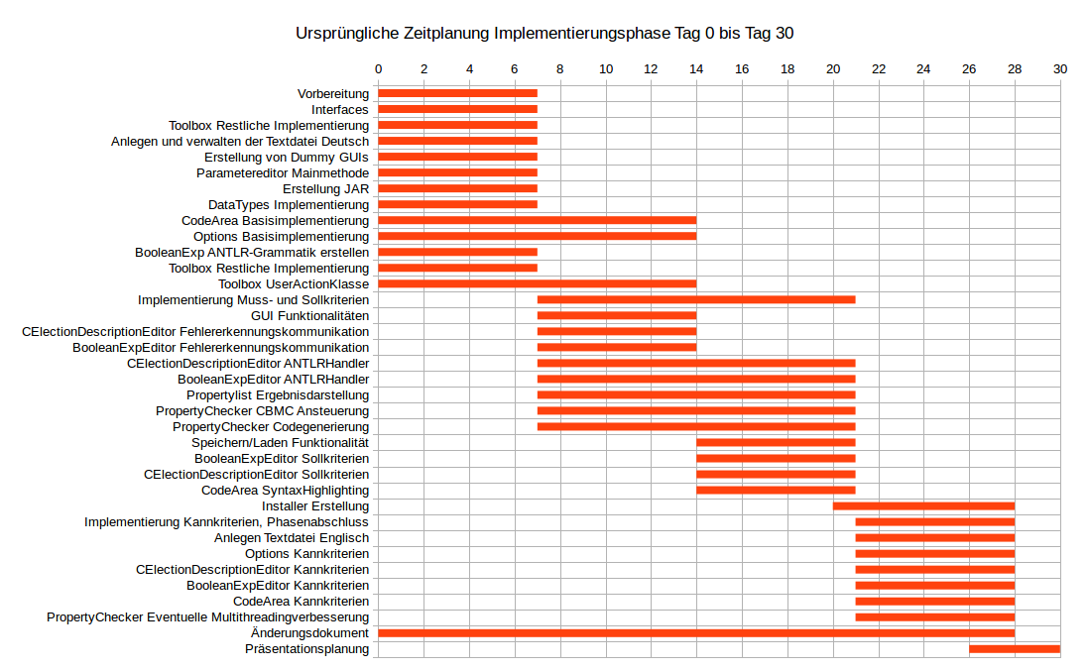

Slide 9
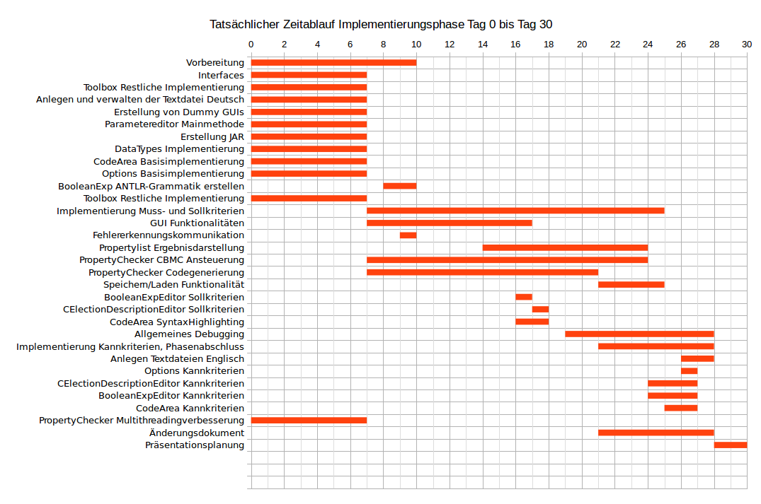

Slide 10
Statistiken

Slide 11
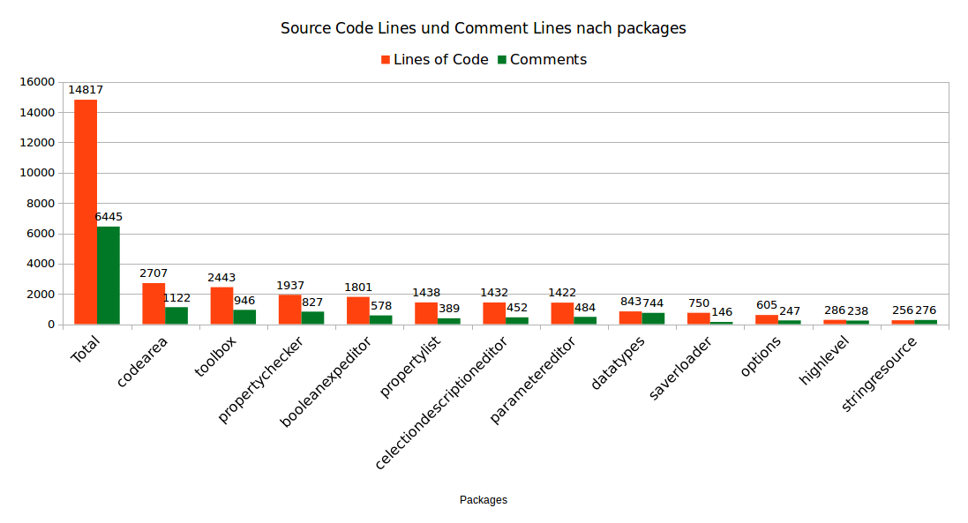

Slide 12
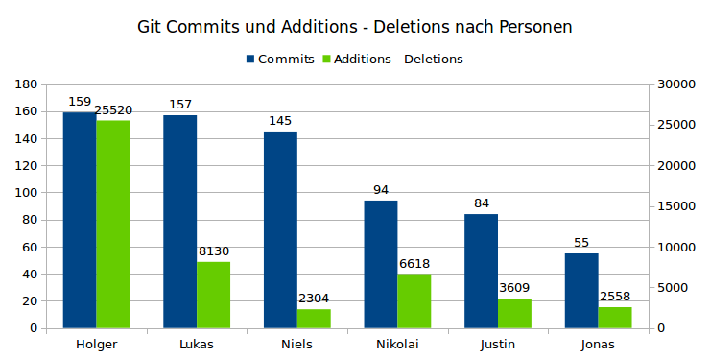

Slide 13
Arbeitsaufteilung nach Paketen

Slide 14
Vielen Dank für Eure Aufmerksamkeit!

